Slide 1
Tema 1 – Structuri de date
Tamas Iulia

Slide 2
Radix sort
Radix sort este un algoritm de sortare care nu implica compararea efectiva a elementelor intre ele.
Voi explica metoda de sortare in baza 10.
Acest algoritm de sortare necesita un nr de bucket-uri egal cu baza de numarare in care dorim sa il efectuam.
Iteram prin numerele sirului si introducem fiecare numar in bucket.ul corespunzator. Regula de introducere este conform fiecarei cifre a numarului (parcurgem cifrele numarului de la dreapta la stanga). Primul pas este de a introduce numerele in bucketurile corespunzatoare ultimei cifre. Dupa ce toate numerele au fost introduse in bucket-urile corespunzatoare lor, acestea sunt scoase din bucketuri pastrandu-si ordinea. Se repeta acest procedeu pana la parcurgerea tuturor cifrelor numarului cu cele mai multe cifre.
Radix sort este un algoritm de sortare stabil.
Complexitate(exprimata in functie de dimensiunea sirului = n):
Timp: O(n*k) (unde k este numarul de cifre ale celui mai lung numar)
Spatiu: O(n+k)

Slide 3
Merge sort
Merge sort este un algoritm de sortare care se bazeaza pe compararea elementelor.
Algoritmul imparte sirul de numere in 2 parti egale ce urmeaza a fi sortate individual. Aceasta sortare se face recursiv, impartind la randul lor sirurile pe la mijloc pana se ajunge la siruri de lungime 1. Acestea din urma sunt unite si sortate prin algoritmul de merge.
Algoritmul de merge consta in impartirea in doua a sirului dat ca parametru, in functie de care se creeaza subsiruri corespunzatoare fiecarei jumatati din sirului initial. Urmeaza procedeul de interclasarea elementelor in urma caruia sirul dat ca parametru in functia de merge iese sortat. Dupa ce cele doua jumatati ale sirului sunt interclasate se continua recursivitatea.
Merge sort este un algoritm de sortare stabil.
Complexitate(exprimata in functie de dimensiunea sirului = n):
Timp: O(n*log(n))
Spatiu: O(n)

Slide 4
Shell sort
Se sorteaza elementele care se afla la o anumita distanta g (gap) unele de altele. Elementele le sortam cum sorteaza si algoritmul Insertion sort.
Primul gap este egal cu parte intreaga din jumatate din lungimea sirului.
Gapul urmeaza a fi injumatatit pe parcurs pana se ajunge la 1 si procesul se repeta pana cand sirul ajunge sortat.
Shell sort nu este un algoritm de sortare stabil.
Complexitate(exprimata in functie de dimensiunea sirului = n):
Timp: best and average case: O(n*log(n)), worst case: O(n^2)
Spatiu: O(1)

Slide 5
Heap sort
Algoritmul este bazat pe alti doi algoritmi mai mici: build max heep si heapify, pe care le voi explica inainte.
Build max heap transforma un heap in unul care are toate nodurile parinte mai mari decat descendentii sai.
Heapify transforma un arbore sortat partial in unul max heap. Acesta parcurge un parinte si cei doi fii ai sai. Verifica daca parintele este mai mare decat cei doi fii. Daca nu este, acesta determina maximul si il schimba cu parintele. Apoi se reapeleaza functia heapify pana cand heap.ul este maxim.
Algoritmul heapsort se foloseste de acesti doi in felul urmator: transforma sirul dat intr.un max heap cu ajutorul lui build max heap. Urmatorul pas e de a schimba numarul maxim care se afla pe prima pozitie a sirului cu elementul de pe ultima pozitie a sirului, astfel maximul fiind considerat sortat. In acest fel se repeta pana cand tot sirul este sortat.
Heap sort nu este un algoritm de sortare stabil.
Complexitate(exprimata in functie de dimensiunea sirului = n):
Timp: O(n*log(n))
Spatiu: O(1)

Slide 6
Counting sort
Counting sort este o metoda de sortare a numerelor intregi de dimensiuni mici.
Pentru aceasta metoda de sortare ne trebuie un vector de frecventa care merge pana la numarul maxim din sirul dat pentru sortare. Urmeaza sa parcurgem sirul si sa completam vectorul de frecventa corespunzator aparitiilor numerelor in sir. La final parcurgem vectorul de frecventa si obtinem sirul initial sortat.
Counting sort este un algoritm de sortare stabil.
Complexitate(exprimata in functie de dimensiunea sirului = n):
Timp: O(n+k) (unde k este range-ul elementelor)
Spatiu: O(n+k)

Slide 7
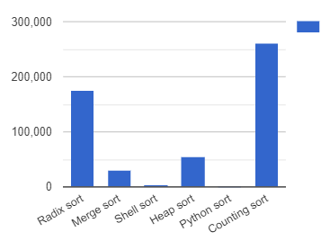
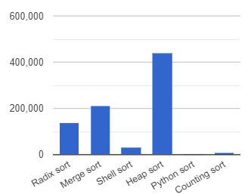
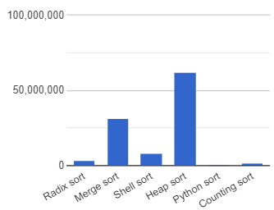
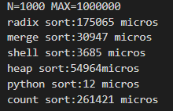
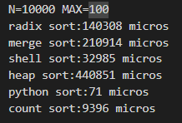
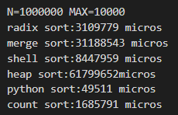
Grafice si comparatii timp intre algoritmii de sortare
Test 1
Test 2
Test 3

Slide 8
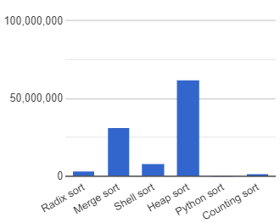
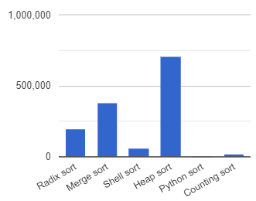
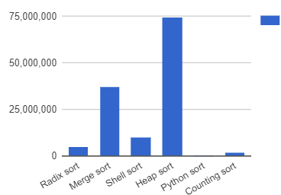
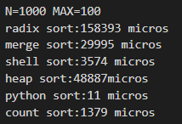
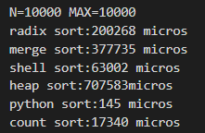
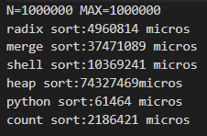
Test 4
Test 5​
Test 6

Slide 9
Observatii
Counting sortu este eficient cand cel mai mare numar (MAX) este mic si neeficient la numere mari
Shell sort este cel mai rapid sau printre cele mai rapide in toate testele
Radix sort funtctioneaza foarte bine in testul 3 unde numarul de elmentees foarte mare
Merge sort se descurca bine la testul 1 unde se lucreaza cu numere mari dar putine, deoarece in testul 6 unde sunt multe numere nu se intampla la fel
Cel mai une rezultate le are sortare nativa a limbajului pyhon
Heap sort functioneaza foarte rapid pe primul test dar pe toate celelalte nu

Slide 10
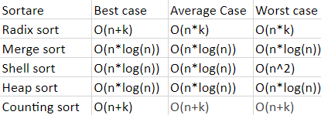
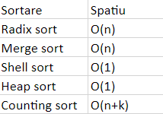
Comparatii timp si spatiu intre sortari
Timp:
Spatiu:

